Slide 1
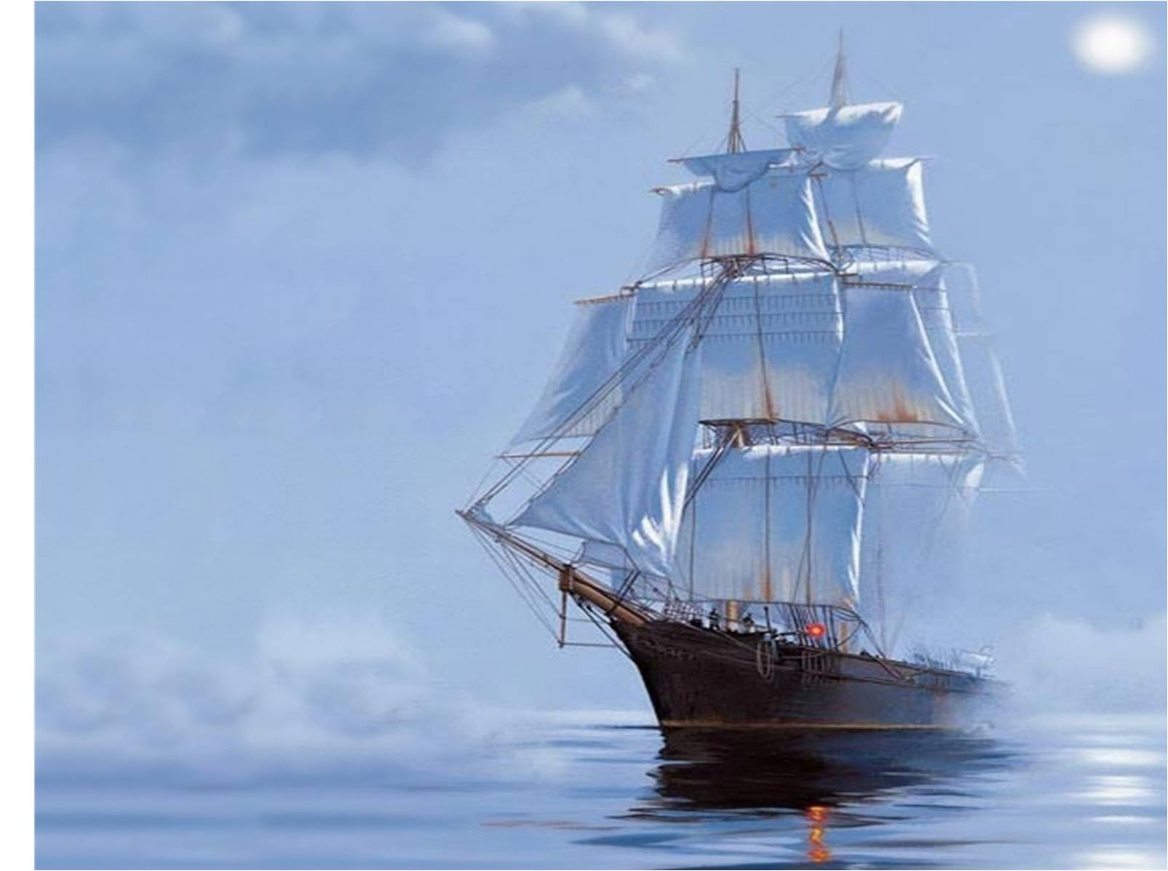
Давайте вспомним
Что такое эпоха географических открытий и когда она началась?
1419, 5, 234
1422, 1, 18

Slide 2
Работа на карте
Нанести на контурную карту географические объекты, которые мы уже открыли на предыдущих урока.
(Тихий океан, Средиземное море, Атлантический океан, Центральная Америка, Япония, Магелланов пролив, Южная Америка, Индийский океан, Черное море, Индия, Португалия, Карибское море, Африка, Северная Америка

Slide 3
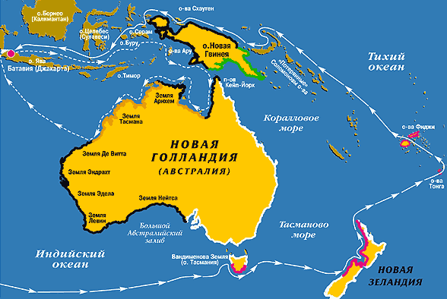

Slide 4
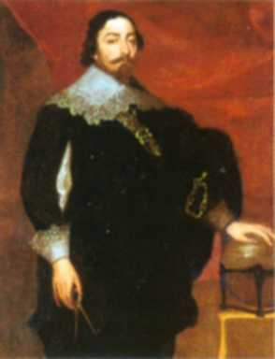
Луис Торрес (испанец)

Slide 5
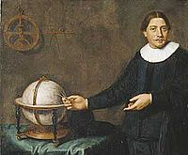
Абель Тасман (голландец)

Slide 6
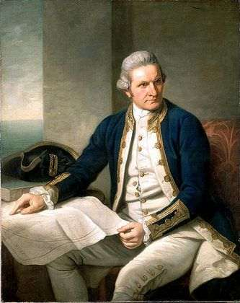
Джеймс Кук

Slide 7
Имя путешественника | Его открытия
Луис Торрес | Много крупных островов, расположенных к югу от берегов Азии.
Абель Тасман | Земля Мери, Земля Ван - Димен, Земля Мери Ван - Димен. Острова принадлежат материку, который назвали Новая Голландия
Джеймс Кук | Открыл материк Австралия

Slide 8
1. Испанский мореплаватель Луис Торрес:
А) нашел Неизвестную Южную Землю
Б) открыл острова к югу от берегов Азии
В) первым из европейцев увидел кенгуру
2. Латинским выражением «Неизвестная Южная Земля» называли:
А) Южную Америку Б) Америку В) Австралию
3. Абель Тасман назвал Новой Голландией:
А) территорию Австралии
Б) острова вдоль побережья Австралии
В) часть территории Европы

Slide 9
4. Джеймс Кук был:
А) моряком Б) математиком В) торговцем
5. Честь открытия Австралии принадлежит Джеймсу Куку, потому что:
А) голландцы держали в тайне открытие материка
Б) Джеймс Кук первым вступил на территорию материка
В) Джеймс Кук первым составил карту материка
6. Название животного «кенгуру» на языке аборигенов Австралии означает:
А) длиннохвостое Б) «не понимаю» В) «не знаю»

Slide 10
7. Название материка Австралия в переводе на русский язык означает:
А) Неизвестный Б) Маленький В) Южный
8. Выберите верные высказывания, характеризующие эпоху Великих географических открытий. Ответ запишите в виде последовательности букв в алфавитном порядке.
А) расширились представления европейцев о поверхности Земли
Б) началось освоение Антарктиды
В) впервые мореплаватели обогнули земной шар
9. Расставьте путешественников в хронологическом порядке: от самого раннего до самого позднего.
А) путешествие Джеймса Кука
Б) путешествия Абеля Тасмана
В) путешествия Луиса Торреса

